Slide 1
Android 版 の利用方法

Slide 2
はじめに
教科書に参考資料がある
ソースコードは参考資料に載っている
USBメモリのMMDAgent_Androidフォルダにソースコードの一部を添付
このスライドでは簡単な説明にとどめる

Slide 3
Android 版を利用するまでの手順
Android アプリの開発準備
MMDAgent のソースコードのダウンロード
Android プロジェクトの作成
ソースコードのインポート
ソースコードの編集
ビルド

Slide 4
Android アプリ開発の準備（１）
Android 端末を用意
その端末でアプリ開発を行う準備
開発者オプションの設定項目を出す
開発用パソコンに，用意した端末の ドライバをインストール
詳しい方法はインターネットを参考に

Slide 5
Android アプリ開発の準備（２）
Android Studio での開発環境を整える
必要なソフトウェア
JDK : Java の開発キット
Android Studio : 統合開発環境
Android NDK : C/C++ による開発ツールキット
詳しいインストール方法は公式サイトを参考に
本スライドでは Android Studio 1.0.2 を基に説明

Slide 6
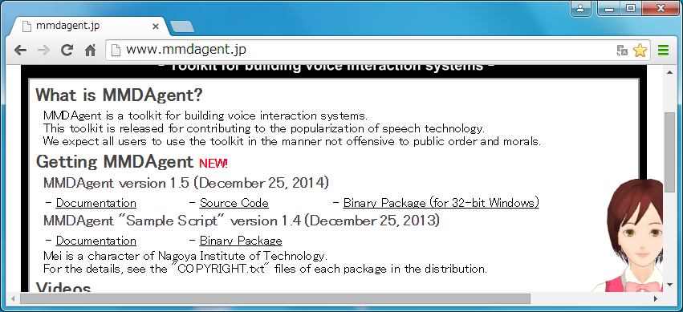
MMDAgent のダウンロード
www.mmdagent.jp からダウンロード
“MMDAgent” の “Source Code”
“Sample Script” の “Binary Package”

Slide 7
プロジェクトの作成（１）
新規プロジェクトを作成
アプリ名はご自由に
パッケージ名もご自由に
パッケージ名はアプリの識別IDである
なるべく既存アプリと被らないように
パッケージ名を覚えておく

Slide 8
プロジェクトの作成（２）
アプリの動作対象の設定
使用する Android 端末に合わせる
基本は “Phone and Tablet“ 最低 SDK “Android 4.0”
アクティビティーは作成しない
アプリの画面みたいなもの
MMDAgent のソースコードに含まれている

Slide 9
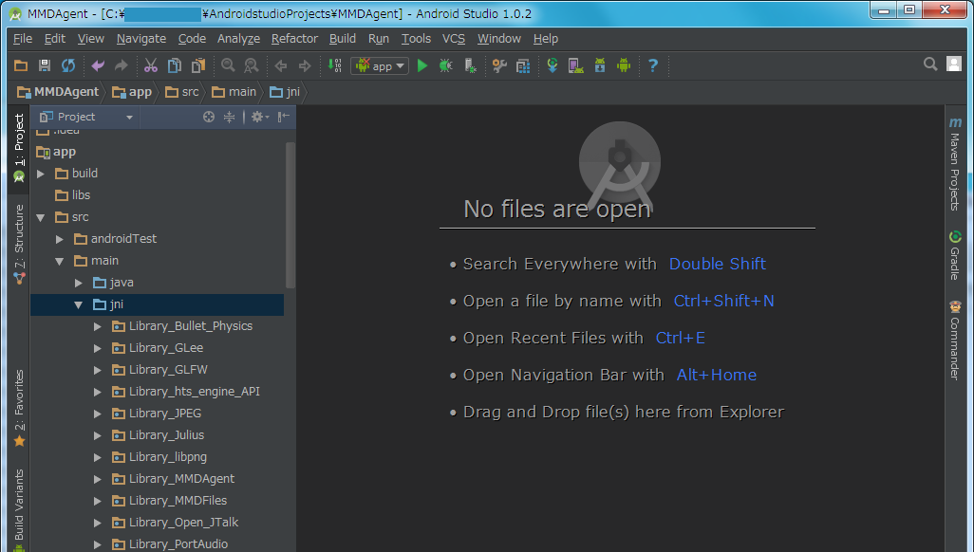
ソースコードのインポート
MMDAgent のソースコードを “app/main/jni/” フォルダ以下にコピー

Slide 10
マニフェストファイルの編集
“app/src/main/AndroidManifest.xml” を編集する
パーミッションの追加
外部ストレージの読み込み権限
音声録音権限
NativeActivity の追加

Slide 11
local.properties の編集
NDK のパスを記述する
“ndk.dir=<Android NDK の保存先>”
Windows の場合，フォルダ区切り文字 “\” を “\\” と入力すること
“\” はエスケープ文字であるため

Slide 12
build.gredle の編集
app/build.gredle を編集
同名のファイルが他フォルダにもあるため注意
MMDAgent のソースコード中の Makefile と同じようなことを記述する
Config.h を生成
ソースコードを NDK でコンパイル

Slide 13
MMDAgent のスクリプトの設置
Android のストレージに MMDAgent のスクリプトをコピー
ソースコードの中の App ディレクトリもコピー
パスを覚えておく

Slide 14
Android.mk の編集
app/src/main/jni/Library_MMDAgent/Android.mk を編集
Android.mk というファイルは他のフォルダにもあるため注意
-DMMDAGENT…=“…” となっている部分を編集
Android にコピーしたスクリプトのパス
パッケージ名

Slide 15
プロジェクトのビルドおよび実行
実行ボタンを押すだけ
app になってることを確認

Slide 16
動かないときは？（１）
ビルドできない
NDKのパスはあってますか？
build.gradleは正しいですか？
Android.mk は正しいですか？
アプリが起動できない
マニフェストファイルは正しいですか？
Android.mkで正しいパッケージ名を指定しましたか？

Slide 17
動かないときは？（２）
画面が黒いまま（Open GL さえ動いていない）
Android.mkで正しいパッケージ名を指定しましたか？
画面が青いまま（Open GL は動いている）
Android.mkで（略）
Android に AppData フォルダをコピーしましたか？
FST は正しいですか？

Slide 18
動かないときは？（３）
音声を認識しない（音声バーが表示されない）
Android にマイクはありますか？
他のアプリがマイクを使用中ではありませんか？
Android に AppData フォルダをコピーしましたか？
メイちゃんが反応しない
FST は正しいですか？
マイクのレベル設定はちょうどいいですか？

Slide 19
補足
Eclipse でも開発可能
マニフェストの編集，Android.mk の編集は共通
他の部分は Eclipse に合わせること
JNI を用いて Java との連携も可能

Slide 20
Copyright 2016 Nagoya Institute of Technology

